Slide 1

天 津 大 学
硕 士 毕 业 答 辩
答辩人：王烨
指导教师：薛俊韬 副教授
专业：模式识别与智能系统
2013-12

Slide 2
毕 业 设 计 题 目
基于Android系统的智能导航小车设计
An Intelligent Navigation Design Based on Android System

Slide 3
目 录
研究背景研究意义
研究目标
研究重点
具体实现
实验结果
致谢

Slide 4
研究背景&研究意义
移动机器人是一个比较复杂的综合系统，即包括环境感知内容，又包括决策规划功能。在具体研究中，通常对移动机器人系统进行简化，只保留必要的系统组件，这种简易化的系统通常被称之为智能小车。
实验室中基于智能小车的研究可以分为两个方向：应用于自动驾驶的自主驾驶汽车和偏向于理论研究的小型轮式移动机器人。本文主要针对小型轮式移动机器人展开研究。
传统的轮式机器人由嵌入式控制系统，电机驱动系统以及用于捕获距离信息的传感器系统组成，在此基础上对自主避障行驶功能进行研究。考虑到当今智能手机的发展，大部分智能手机都内嵌入前后摄像头、红外传感、全球定位系统等，而且手机本身就是一个强大的嵌入式系统，所以本文尝试以android智能手机为控制核心搭建智能小车，在视频测距与路径规划方面进行相关研究。

Slide 5
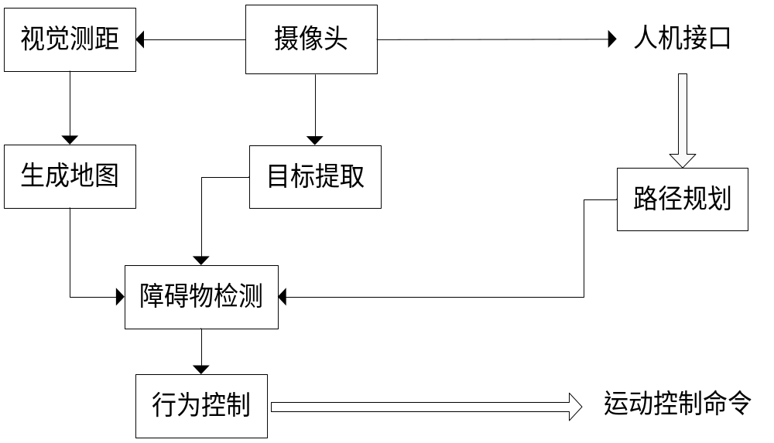
研 究 目 标
研究目标
本文使用新型的Android智能手机作为智能小车控制核心，搭建移动小车控制平台，通过蓝牙协议和wifi协议进行无线通信，实现了小车用最短时间无碰的行驶至目标地点的控制目标

Slide 6
研 究 重 点
视觉测距
作为本设计中环境采集的主要手段，需要通过视觉测距手段获取地图信息，为路径规划、障碍物检测做准备。本文采用的是基于地面的单目视觉测距方法。
路径规划
为了能够获得更好的规划路径，满足智能小车的特点，本文基于蚁群系统路径规划算法提出两点改进意见，获得更适宜工程应用的折线型最佳路径结果。

Slide 7
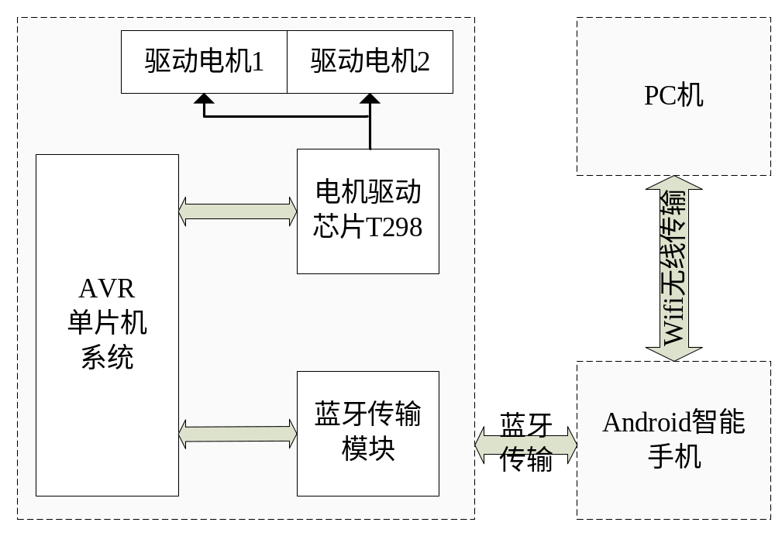
具 体 实 现
本设计从系统设计的角度可以分为智能小车系统、Android手机系统和PC软件系统三部分：

Slide 8
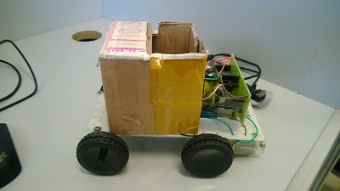
具 体 实 现：智能小车系统
智能小车系统的核心为AVR单片机最小系统，使用T298芯片实现电机驱动，通过蓝牙芯片HC06进行无线通信。

Slide 9
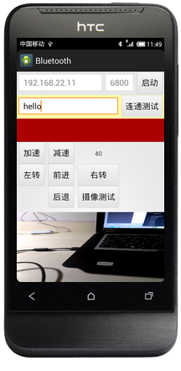
具 体 实 现：Android手机软件
Android手机软件的主要功能：
通过wifi与PC建立无线连接，实现与PC软件之间的数据传输：
将摄像头采集图像传送至PC软件以生成虚拟地图，求解最佳路径
接收PC软件求解出的最佳路径信息
通过蓝牙通信控制小车移动，命令中包含方向信息与速度信息。
（蓝牙与wifi通信都是通过TCP/IP协议实现，蓝牙中手机端作为服务器，智能小车作为客户端主动连接；wifi通信中，服务器是PC机，客户端为Android手机）

Slide 10
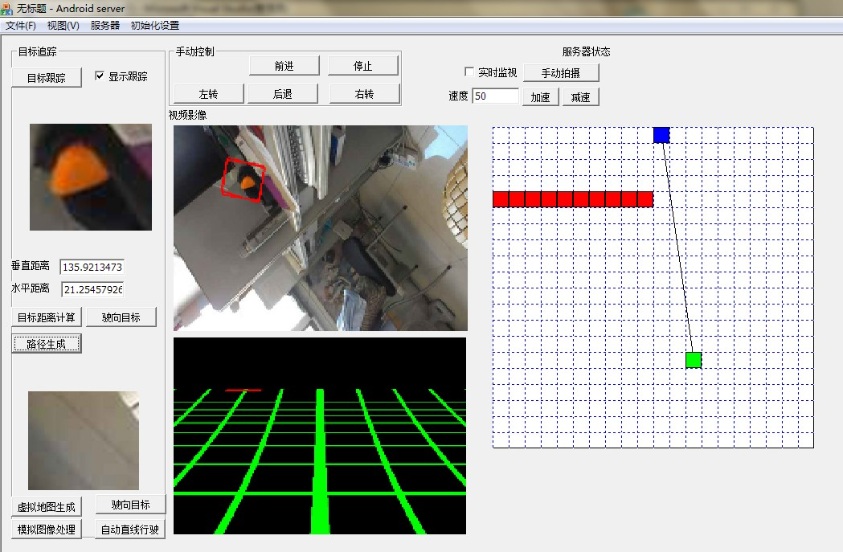
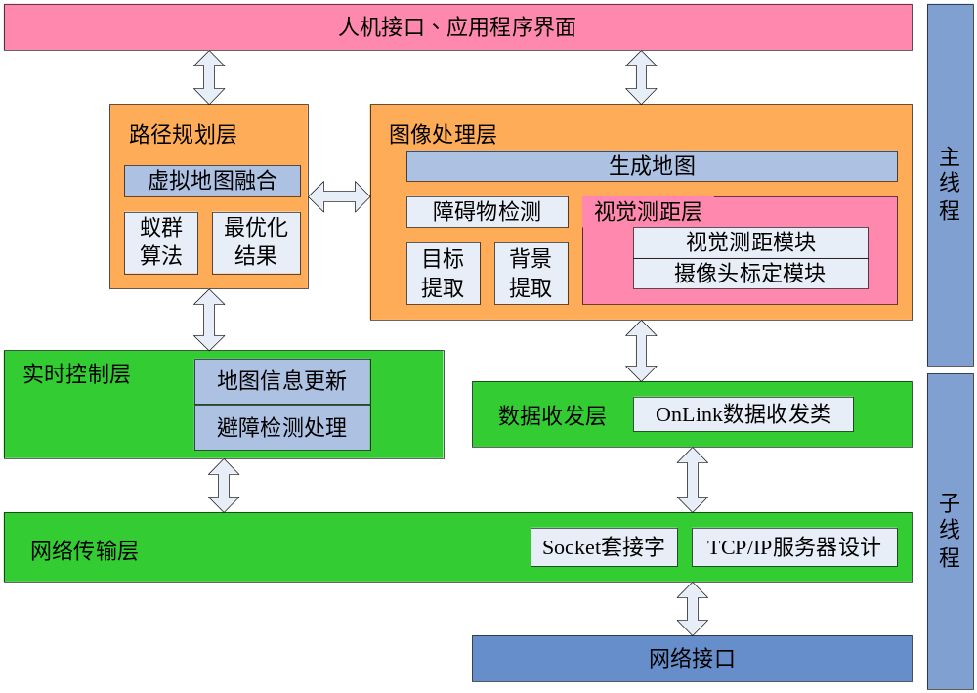
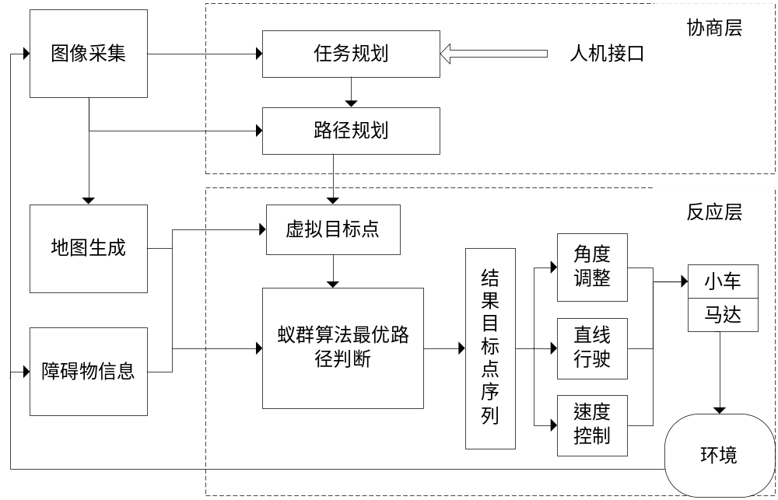
具 体 实 现：PC软件系统

Slide 11
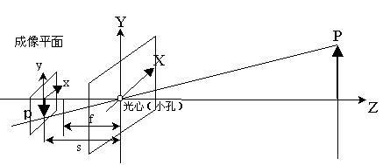
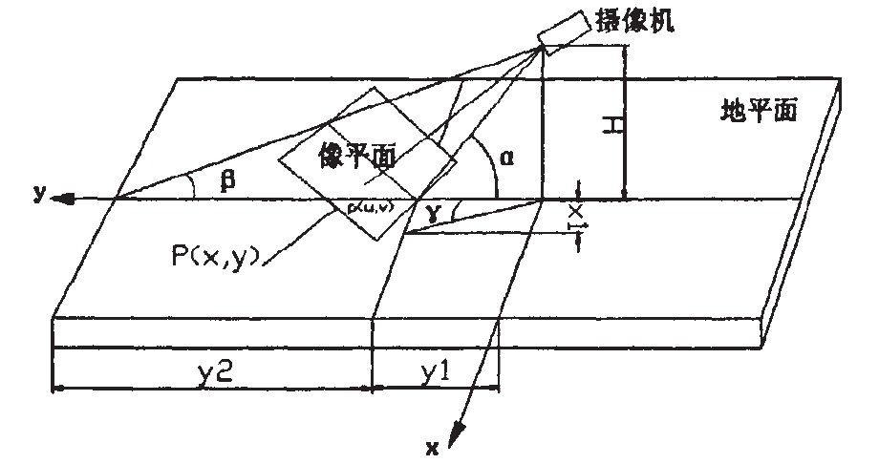
研究重点：视觉测距算法
基于单目视觉的距离测量需要从二维的图像信息中得出三维的世界坐标信息，必须要寻找能够提供更多位置信息的参考物或其他信息来源。

Slide 12
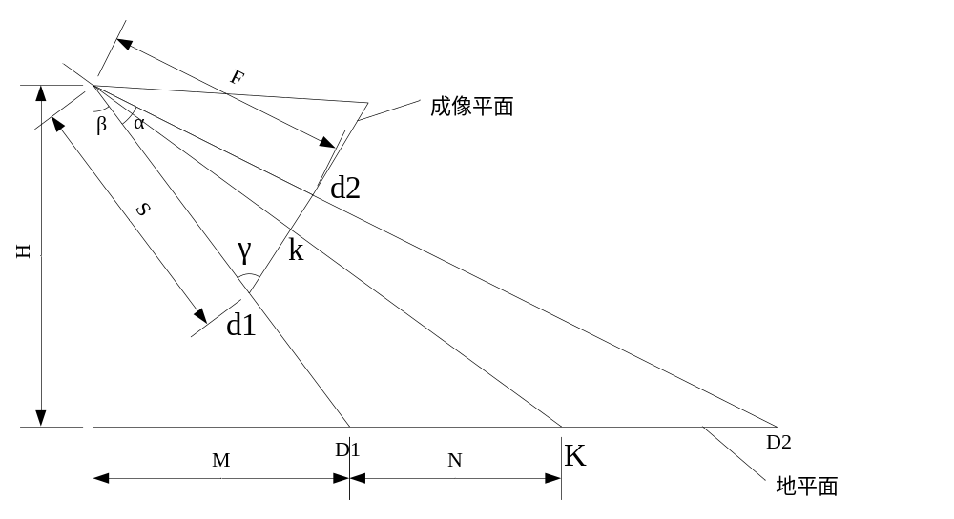
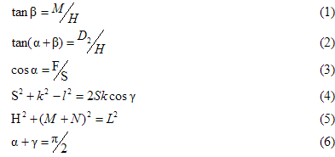
研究重点：视觉测距算法
摄像机针孔模型垂直剖面图如下所示，可总结公式如下：
其中l为k点到摄像机的距离，S为K点到摄像机的距离。上述方程组中存在9个未知数，在测得H、M、D2的条件下，剩下六个未知数理论上可以得出唯一解。本设计中，摄像机高度H已知，M即为最近点据摄像机的距离，D2为图像中点对应地面点距摄像机距离，均可以通过摄像机标定过程确定。计算比例系数p，进一步得出值，根据公式(1)、公式(2)计算出α与β,由公式(3)计算S值，求出α相当于也知道了γ值，代入公式(4)求出，进而再应用一次余弦定理求出L，由勾股定理得Z=M+N值。Z表示目标点距摄像机的垂直距离。

Slide 13
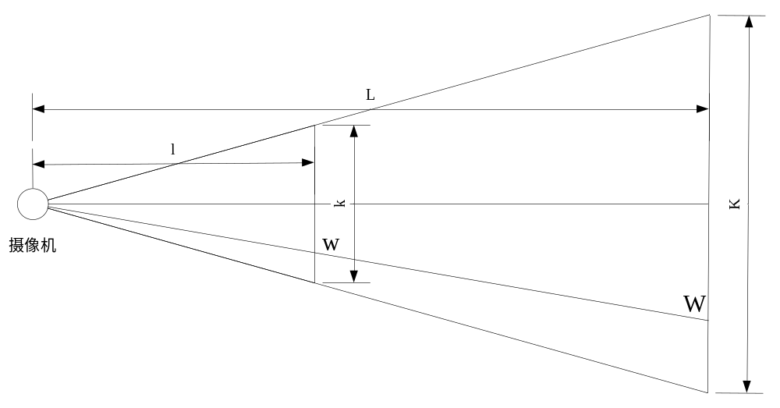

研究重点：视觉测距算法
摄像机针孔模型水平剖面图如下所示，可总结公式如下：
L与l在垂直距离计算中已经得出，w可以通过比例换算得出，运用如上公式可得出W值。W表示目标点距离摄像机的水平距离。

Slide 14
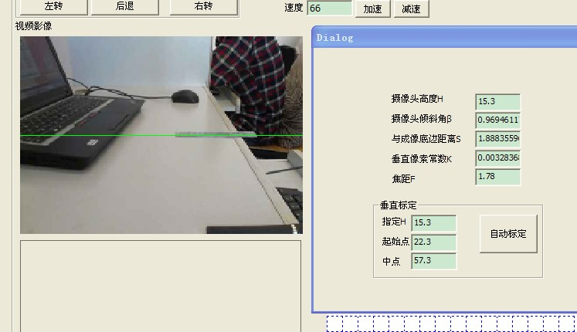
研究重点：摄像机标定
通过摄像机标定，计算出由二维空间转换到现实三维空间的转换矩阵，根据转换矩阵生成地图信息。

Slide 15
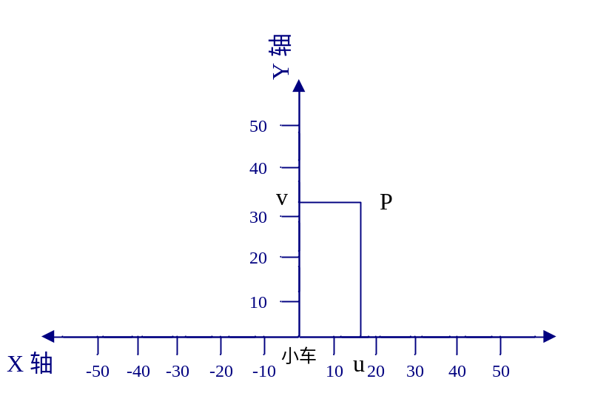
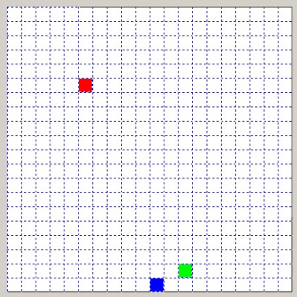
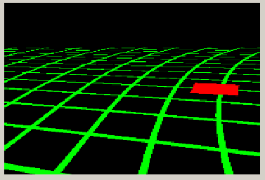
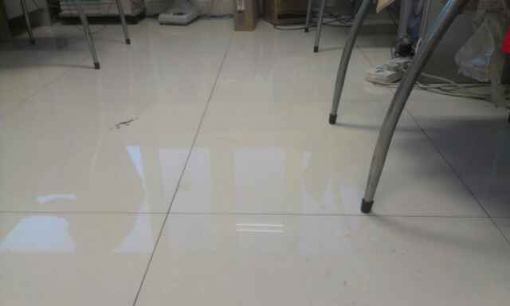
研究重点：地图生成
本设计中涉及了三种地图：绝对坐标地图、相对坐标地图、融合地图

Slide 16
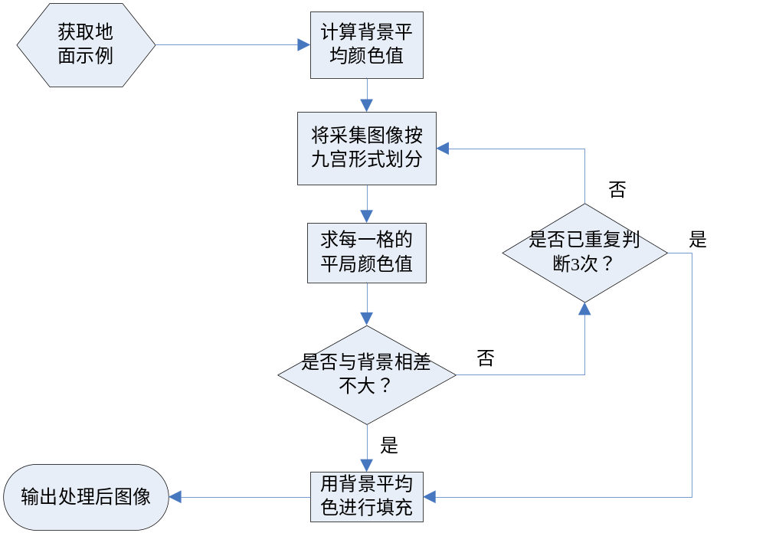
研究重点：障碍物检测

Slide 17
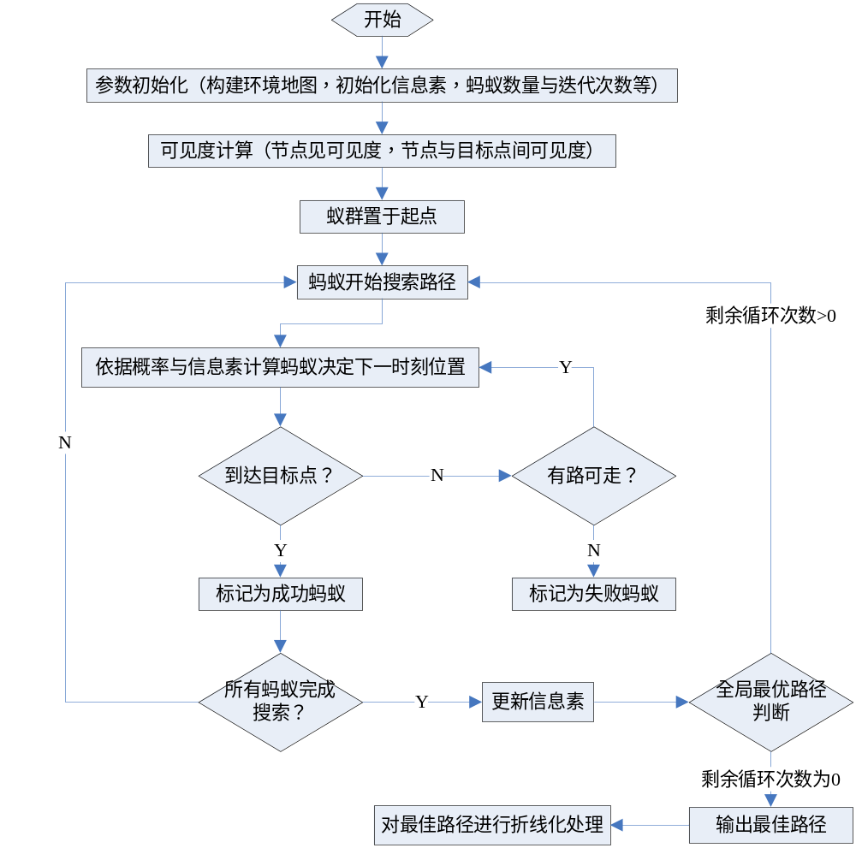
研究重点：路径规划
蚁群算法(ant colony optimization, ACO)，又称蚂蚁算法，是一种用来在图中寻找优化路径的机率型算法，它由Marco Dorigo于1992年在他的博士论文中提出。蚁群算法是一种模拟进化算法，用于路径规划研究相比于其他方法具有许多优良的性质。

Slide 18
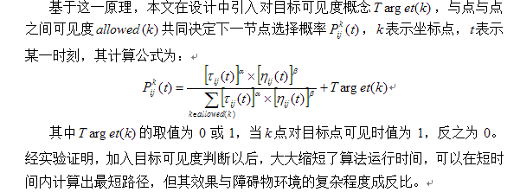
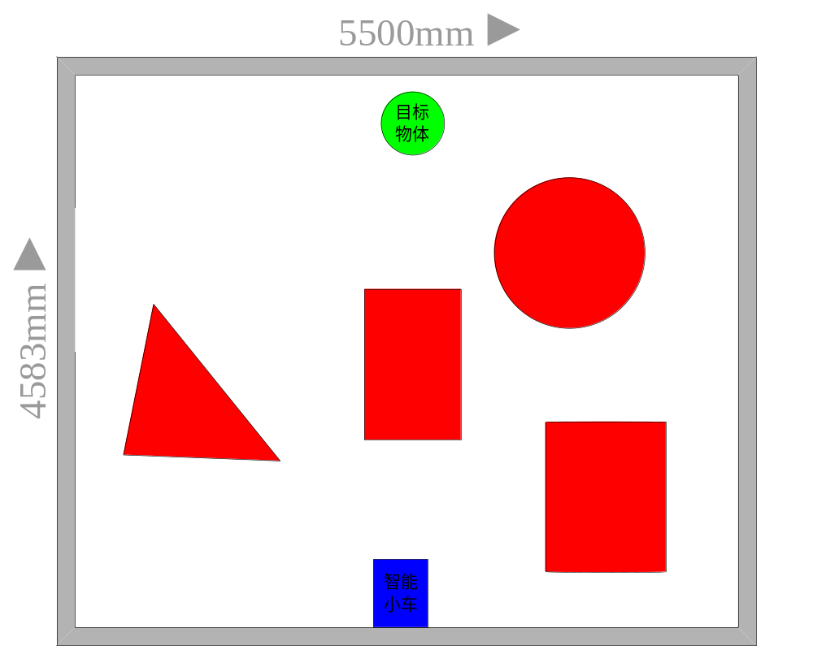
研究重点：路径规划
根据本文设计小车的特点，对蚁群算法的改进1如下：

Slide 19
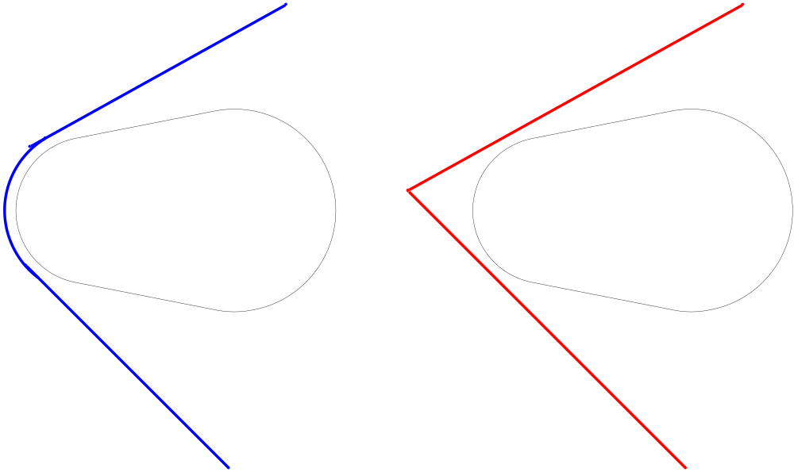
研究重点：路径规划
根据本文设计小车的特点，对蚁群算法的改进2如下：
最终路径结果的折线化处理：
如图显示了规划路径折线化处理的情况，图中交叉线阴影表示障碍物，左图显示蚁群系统输出的规划路径，右图为经过折线化处理以后的情况。折线化处理基于这样的事实：如果下一节点与路径方向N不在同一条直线上，则计算下一节点与当前节点的连接直线A，求取A与N的交点M，若两直线相交过程中不存在障碍物且总长度小于允许长度，则进行路径更新：取交点M作为下一节点，路径方向N更新为A；若存在障碍物，表示无法进行折线化处理，保持原有路径不变。折线化处理相当于对结果的后续加工，最终路径经过折线化处理以后，只需输出路径序列节点即可，在工程上更加易于实现，达到的控制效果更加理想。

Slide 20
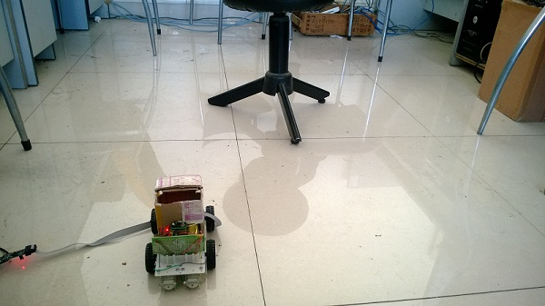
研究重点：实验结果
本设计的实验设计场景为：

Slide 21
研究重点：实验结果
视觉测距测试结果：
测试点 | 实际垂 直距离 | 实际水 平距离 | 计算垂 直距离 | 计算水 平距离 | 垂直距 离误差 | 水平距 离误差
P1 | 70.0cm | 0cm | 64.6cm | 1.92cm | 5.4cm | 1.92cm
P2 | 40.0cm | 0cm | 41.2cm | 0.46cm | 1.2cm | 0.46cm
P3 | 40.0cm | 20cm | 41.21cm | 21.8cm | 1.2cm | 1.8cm
P4 | 100.0cm | 18cm | 105.6cm | 21.1cm | 5.6cm | 3.1cm
P5 | 22.0cm | 4cm | 23.2cm | 3.12cm | 1.2cm | 0.88cm
P6 | 25.0cm | 18cm | 25.03cm | 17.3cm | 0.03cm | 0.7cm
从测试结果可以看出，距离摄像头越近误差最小，随着垂直距离的增加，误差越来越大，这是由于起初参数标定的误差随着距离越来越远，对结果的影响也越来越大，如何能够获得更加精确的参数是本算法未来进行研究的方向。

Slide 22
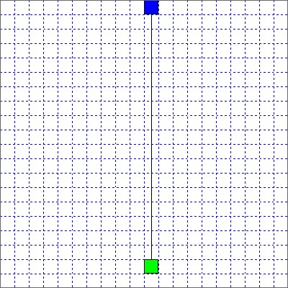
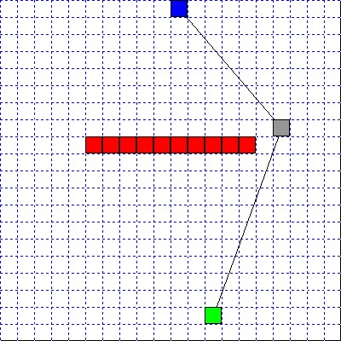
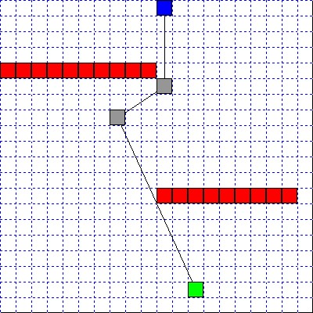
研究重点：实验结果
路径规划测试结果为：
实验项目 | 路径长度 | 执行时间 | 平均速度
实验一 | 73cm | 29’’ | 1.506m/min
实验二 | 134cm | 1’05’’ | 1.236m/min
实验三 | 112cm | 1’14’’ | 0.96m/min

Slide 23
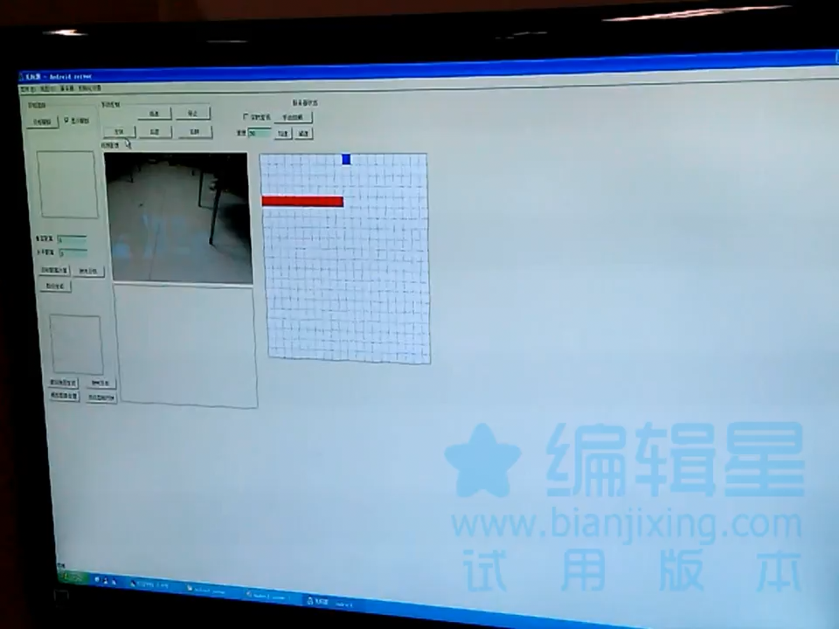
总结与展望
本系统研究的初衷是设计一个能够自动驾驶的智能小车，希望可以为机动车自动驾驶技术提供一些参考内容。由于时间紧迫，本设计只实现了系统要求的核心任务，在抗干扰、运行稳定性等方面都没有进行深入研究，可以说本设计尚处于初级状态。接下来需要进行的改进有以下几点：
1、成熟算法的手机软件实现
2、目标识别算法研究
3、复杂背景下地面识别研究

Slide 24
非 常 感 谢！
欢迎各位老师批评指正

